Slide 1
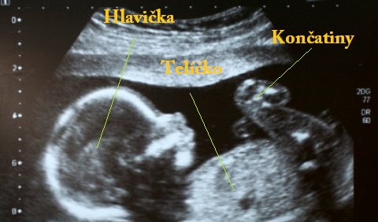
Ahoj decká na týchto hodinách sa oboznámime s časťou života ktorú si nik z nás nepametá. Keď sme ešte len boli v mamičkinom brušku.

Slide 2
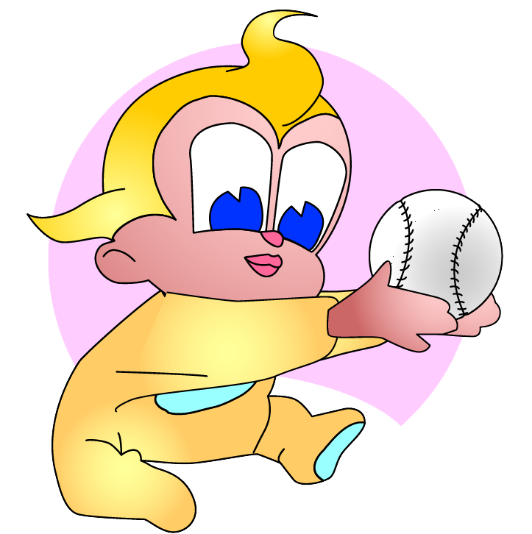
Ľudské oplodnenie
Zaostri na rodinu link na internet
http://zaostri.sk/index.php?option=com_content&task=view&id=434&Itemid=121

Slide 3




1
Koľko týždňov by malo trvať
normálne tehotensto?
A
39
B
40
C
41
D
42

